Slide 1
Операционные системы
Лекция 1
Введение в операционные системы

Slide 2
До того, как начать
36 часов лекций, 36 часов лабораторных работ, 36 часов консультаций
Итоговая проверка знаний в виде Экзамена
Задания для лабораторных работ и презентации лекций diskstation/Преподаватели/Бернацкий
Рефераты
Мысли или замечания по поводу курса «Операционные системы» можно оставить тут – pavel.bernatsky.isit@yandex.by

Slide 3
До того, как начать
Условие получение автомата – защита всех лабораторных работ на 9-10 + написание реферата
Для защиты работы на 9-10 даётся единственная попытка!!!
Количество тем для рефератов ограничено
Промежуточные тесты (в периоды аттестаций)
Результаты тестов не смогут аннулировать уже заработанный автомат, но повлияют на итоговую отметку

Slide 4
Операционные системы
Понятие операционных систем
Ядро операционной системы
Процессы и потоки
Управление потоками и их синхронизация
Компьютерное время
Устройство виртуальной памяти и не только
Ввод-вывод и файловая система
И др.

Slide 5
Определение операционной системы
Что же такое операционная система?
Для начала подумаем над следующим фактом: современный компьютер состоит из одного или нескольких процессоров, оперативной памяти, дисков, принтера, клавиатуры, мыши, дисплея, сетевых интерфейсов и других разнообразных устройств ввода-вывода. В итоге получается довольно сложная система
Представьте что вам нужно создать программу. Что вы будете делать со всем этим добром? Сидеть изучать? Это смешно
Кто-то воскликнет, но как же встроенные системы, где всё примерно так и происходит? Отвечу – размеры видели? А если серьезно, то сложность платы для встроенной системы несравненно проще, да и пишется такая программа единожды

Slide 6
Определение операционной системы
Представим что вы всё же решились изучить документацию по всем устройствам вашего компьютера, тогда ещё вопрос – а есть ли у вас достаточное количество опыта написать программу которая будет использовать всё это добро оптимально?
По этой причине компьютеры оснащены специальным уровнем программного обеспечения, который называется операционной системой, в чью задачу входит управление пользовательскими программами, а также различными ресурсами
И казалось бы, вот вам и определение, но не тут то было

Slide 7
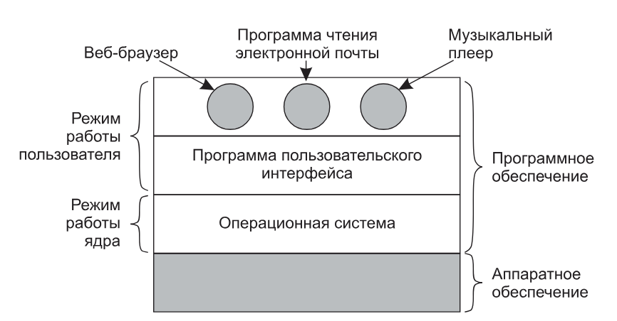
Место операционной системы в структуре ПО
Кстати, пока не забыли, если говорить о месте операционной системы во всей этой чехарде, то выглядело бы это так:

Slide 8
Определение операционной системы
Так вот, о чём это мы? А, точно, дать точное определение операционной системы довольно трудно. Можно сказать, что это программное обеспечение, которое работает в режиме ядра, но и это утверждение не всегда будет соответствовать истинному положению вещей. Отчасти проблема здесь в том, что операционные системы осуществляют две значительно отличающиеся друг от друга функции:
предоставляют прикладным программистам (и прикладным программам, естественно) вполне понятный абстрактный набор ресурсов взамен неупорядоченного набора аппаратного обеспечения
управляют этими ресурсами

Slide 9
Определение операционной системы
В зависимости от того, кто именно ведет разговор, можно услышать различные взгляды на понятие операционной системы. Давайте-ка глянем на парочку:
Операционная система – комплекс системного программного обеспечения, который предоставляет полезные абстракции базовых аппаратных средств
Операционная система – это комплект программ, которые служат интерфейсом между модулями вычислительных систем и прикладными программными приложениями, а также управляют компьютерным оборудованием и процессами вычислений, эффективным распределением вычислительных мощностей среди процессов вычислений

Slide 10
Определение операционной системы
Операционная система – это комплекс программ, предназначенных для управления ресурсами компьютера и организации взаимодействия с пользователем
Операционная система – комплекс системных и управляющих программ, предназначенных для наиболее эффективного использования всех ресурсов вычислительной системы (Вычислительная система – взаимосвязанная совокупность аппаратных средств вычислительной техники и программного обеспечения, предназначенная для обработки информации) и удобства работы с ней
И это точно не все возможные варианты!!!

Slide 11
Назначение операционной системы
Операционная система как расширенная машина
Немного подробнее об этом «понятном абстрактном наборе ресурсов» который предоставляется системой:
Архитектура большинства компьютеров (система команд, организация памяти, ввод-вывод данных и структура шин) на уровне машинного языка слишком примитивна и неудобна для использования в программах, особенно это касается систем ввода-вывода
Так, например, представьте что вам надо поработать скажем с SATA-диском. Первая инструкция о работе SATA-интерфейса содержала информации свыше 450!!! страниц. Вы уверены что хотите прочитать всё это, чтобы просто сохранить файл в своей программе?

Slide 12
Назначение операционной системы
Именно! Поэтому для упрощения работы программистам предоставляется некоторый набор функций позволяющий записывать информацию блоками на диск при этом не вдаваясь в детали как это устроено. Такой набор функций представлен драйвером (мы еще поговорим о них позже в семестре)
Но для многих приложений даже такой уровень абстракции слишком низкого уровня. Поэтому операционные системы предоставляют ещё один уровень абстракции для работы с дисками – файлы!!!
Используя эту абстракцию, программы могут создавать, записывать и читать файлы, не вникая в подробности реальной работы оборудования

Slide 13
Назначение операционной системы
Хорошая абстракция превращает практически неподъемную задачу в две, решить которые вполне по силам:
Определить и реализовать абстракции
Использовать эти абстракции для решения текущей проблемы
Задача операционной системы заключается в создании хорошей абстракции, а затем в реализации абстрактных объектов, создаваемых в рамках этой абстракции, и управлении ими. Немного позже в лекциях мы рассмотрим что это за абстракции и почему они важны!
Но даже уже сейчас можно сказать, что под этими элегантными абстракциями система скрывает весь тот ужас аппаратного обеспечения

Slide 14
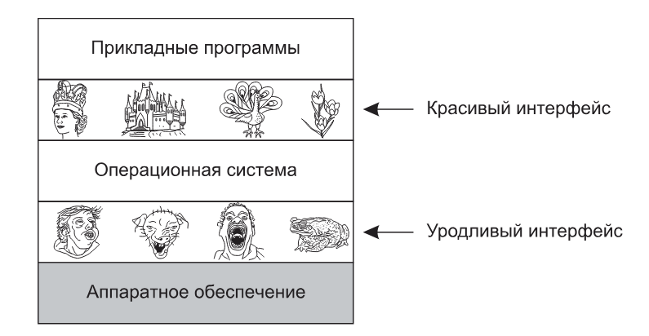
Назначение операционной системы
Можно представить себе это таким образом

Slide 15
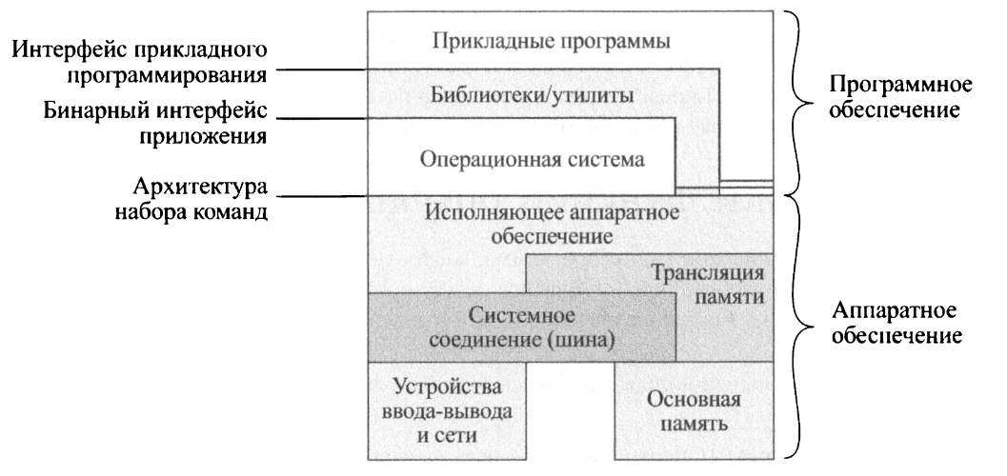
Назначение операционной системы
Если рассмотреть более серьезную версию прошлой схемы, то будет нечто такое

Slide 16
Назначение операционной системы
Операционная система в качестве менеджера ресурсов
А теперь поговорим о второй функции системы, а именно управление ресурсами
Представление о том, что операционная система главным образом предоставляет абстракции для прикладных программ, – это взгляд сверху вниз. Сторонники альтернативного взгляда, снизу вверх, придерживаются того мнения, что операционная система существует для управления всеми частями сложной системы
Сторонники взгляда снизу вверх считают, что задача операционной системы заключается в обеспечении упорядоченного и управляемого распределения процессоров, памяти и устройств ввода-вывода между различными программами, претендующими на их использование

Slide 17
Назначение операционной системы
Современные операционные системы допускают одновременную работу нескольких программ. Представьте себе, что будет, если все три программы, работающие на одном и том же компьютере, попытаются распечатать свои выходные данные одновременно на одном и том же принтере
Первые несколько строчек распечатки могут быть от программы № 1, следующие несколько строчек – от программы № 2, затем несколько строчек от программы № 3 и т. д. В результате получится полный хаос.
Операционная система призвана навести порядок в потенциально возможном хаосе

Slide 18
Назначение операционной системы
Управление ресурсами включает в себя мультиплексирование (распределение) ресурсов двумя различными способами: во времени и в пространстве
Когда ресурс разделяется во времени, различные программы или пользователи используют его по очереди: сначала ресурс получают в пользование одни, потом другие и т. д.
Определение того, как именно ресурс будет разделяться во времени – кто будет следующим потребителем и как долго, – это задача операционной системы
Возвращаясь к принтеру можно привести такой пример – когда в очереди для распечатки на одном принтере находятся несколько заданий на печать, нужно принять решение, какое из них будет выполнено следующим

Slide 19
Назначение операционной системы
Другим видом разделения ресурсов является пространственное разделение. Вместо поочередной работы каждый клиент получает какую-то часть разделяемого ресурса
Например, оперативная память обычно делится среди нескольких работающих программ, так что все они одновременно могут постоянно находиться в памяти (например, используя центральный процессор по очереди) и естественно все проблемы равной доступности, обеспечения безопасности и т. д. забота операционной системы
Другим ресурсом с пространственным делением будет жесткий диск. Распределение дискового пространства и отслеживание того, кто какие дисковые блоки использует, – это типичная задача операционной системы по управлению ресурсами

Slide 20
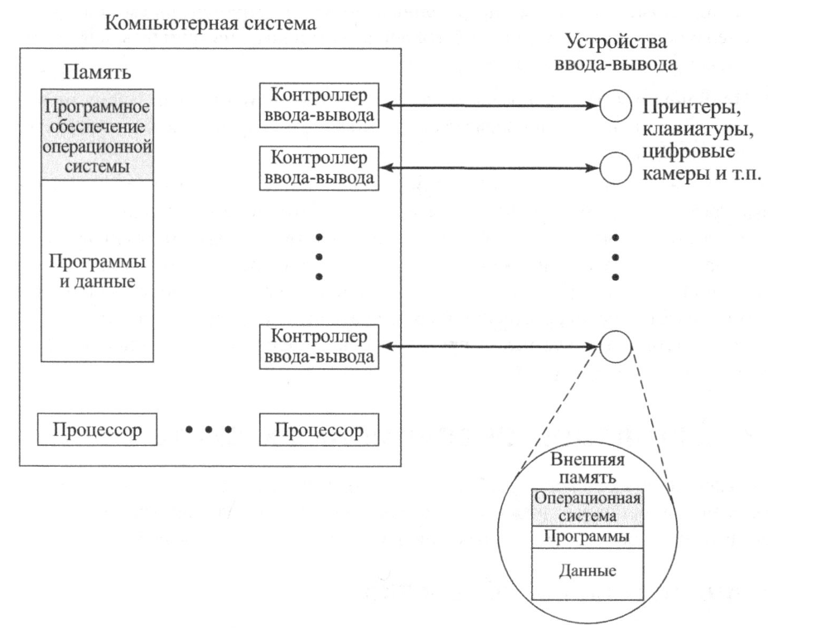
Операционная система в качестве менеджера ресурсов

Slide 21
Назначение операционной системы
НО! Операционная система является необычным механизмом управления в двух отношениях:
Функции операционной системы работают точно так же, как и все остальное программное обеспечение, т.е. они реализованы в виде отдельных программ или набора программ, исполняющихся процессором
Операционная система часто передает управление другим процессам и должна ожидать, когда процессор снова позволит ей выполнять свои обязанности
Таким образом, операционная система уступает управление процессору, чтобы он смог выполнить некоторую «полезную» работу, а затем возобновляет контроль ровно настолько, чтобы подготовить процессор к следующей части работы

Slide 22
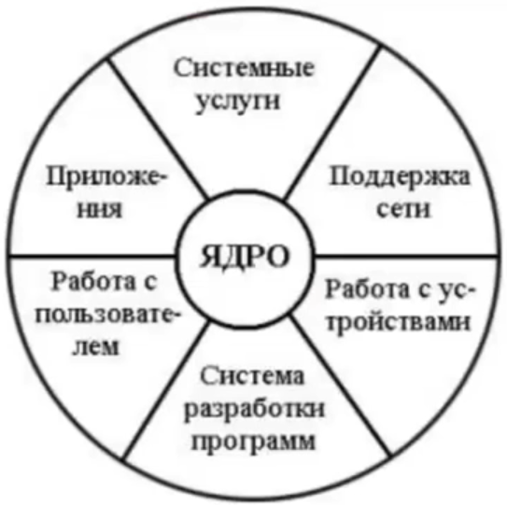
Состав операционной системы
Как уже говорилось операционная система предназначена для управления различными ресурсами вычислительной системы
Данный факт служит основой для следующего принципа – все функции ОС группируются в соответствии с типами ресурсов, которыми они управляют. Такие группы называют подсистемами ОС, а наиболее важные из них:
Управления процессами
Управления памятью
Управления файлами
Управления внешними устройствами
Пользовательского интерфейса
Защиты данных и администрирования

Slide 23
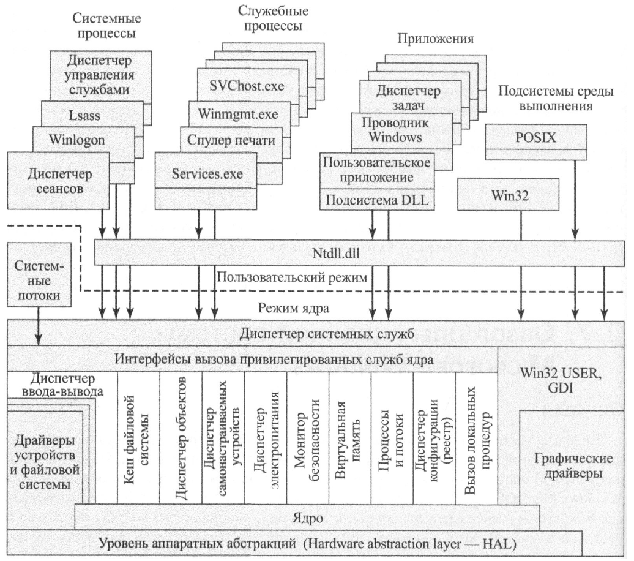
Состав операционной системы
Если же взглянуть на состав какой-нибудь системы, то вот вам Windows

Slide 24
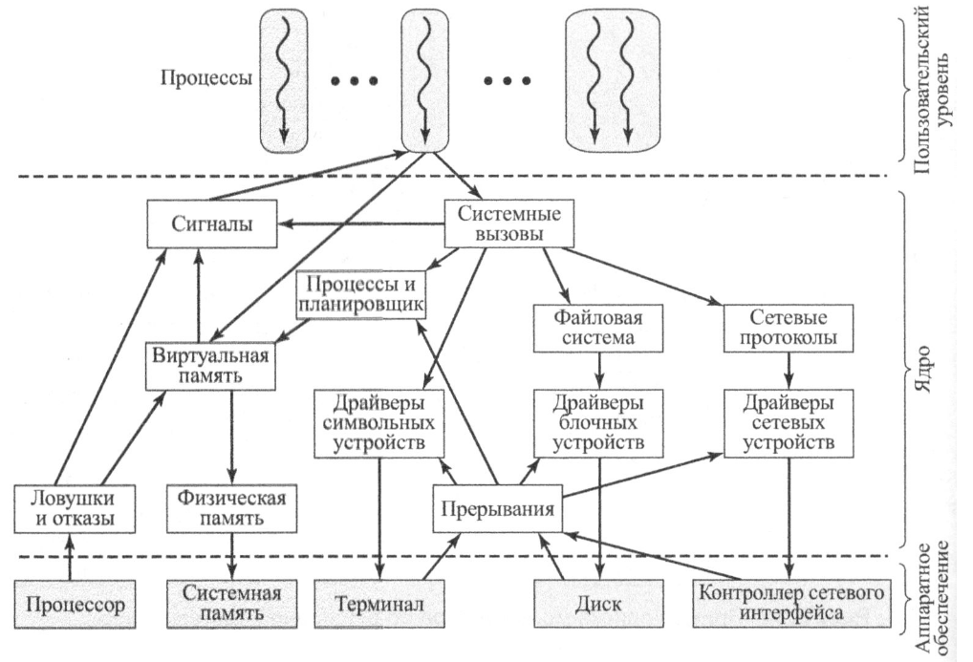
Состав операционной системы
Или Linux

Slide 25
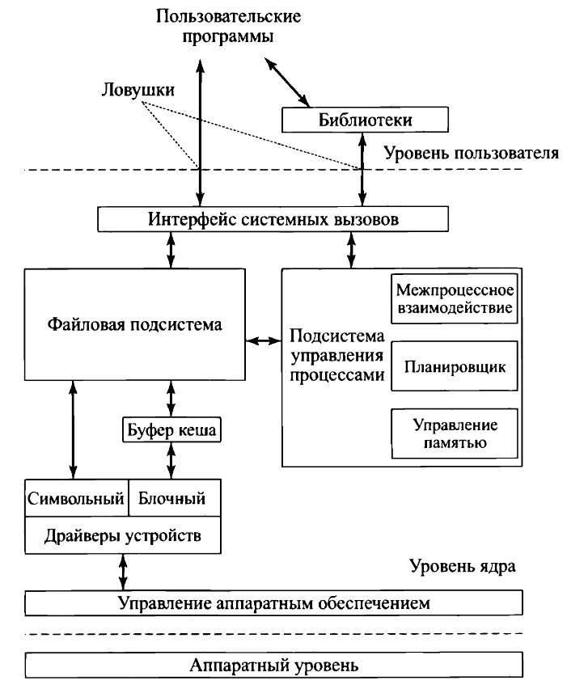
Состав операционной системы
А может Unix?

Slide 26
Функции операционной системы
Собственно, так часто говорим о каких-то функциях ОС, а что же всё таки за они? Ну как бы вот:
Прием от пользователя (оператора) заданий или команд, сформулированных на соответствующих языках, и их обработка
Загрузка в ОП программ и их исполнение
Инициация программы (передача ей управления)
Прием и исполнение программных запросов на запуск, приостановку, остановку других программ; организация взаимодействия между задачами
Идентификация всех программ и данных
Обеспечение работы системы управления файлами и/или систем управления БД

Slide 27
Функции операционной системы
Обеспечение режима мультипрограммирования (многозадачности)
Планирование и диспетчеризация задач
Обеспечение функций по организации и управлению операциями ввода/вывода
Удовлетворение жестким ограничениям на время ответа в режиме реального времени (для соответствующих ОС)
Управление памятью, организация виртуальной памяти
Организация механизмов обмена сообщениями и данными между выполняющимися программами

Slide 28
Функции операционной системы
Защита одной программы от влияния другой; обеспечение сохранности данных
Аутентификация, авторизация и другие средства обеспечения безопасности
Предоставление услуг на случай частичного сбоя системы
Обеспечение работы систем программирования
Параллельное исполнение нескольких задач
И многое другое
Их реально много. Не зря же ядро Windows со всякими общими системными библиотеками растянулось на 70 млн. строк кода

Slide 29
Классификация операционных систем
Окей. Судя по всему операционная система может многое, но все ли системы могут одно и тоже? Ну точно нет, именно поэтому все системы можно проклассифицировать по разным критериям
Рассмотрим парочку (да их будет не два, не придирайтесь)
В зависимости от способа организации вычислений:
Системы пакетной обработки
Системы разделения времени
Системы реального времени

Slide 30
Классификация операционных систем
В зависимости от типа ядра:
С монолитным ядром
С модульным ядром
С микроядром
С экзоядром
С наноядром
С гибридным ядром
С комбинированным ядром
Так много вопросов и так мало ответов, но об этом в 3 лекции

Slide 31
Классификация операционных систем
В зависимости от количества единовременно решаемых задач:
Однозадачные
Многозадачные
В зависимости от количества пользователей:
Однопользовательские
Многопользовательские
В зависимости от количества поддерживаемых процессоров:
Однопроцессорные
Многопроцессорные
В зависимости от возможности работы в компьютерной сети:
Локальные – автономные ОС, которые не позволяют работать с компьютерными сетями
Сетевые – ОС с поддержкой компьютерных сетей

Slide 32
Классификация операционных систем
В зависимости от роли в сетевом взаимодействии:
Серверные – ОС, открывающие доступ к ресурсам сети и осуществляющие управление сетевой инфраструктурой
Клиентские – ОС, которые имеют возможность получения доступа к ресурсам сети
В зависимости от типа лицензии:
Открытые – ОС с открытым исходным кодом, который можно изучать и редактировать
Проприетарные – ОС, связанные с определенным правообладателем и, как правило, имеющие закрытый исходный код

Slide 33
Классификация операционных систем
В зависимости от сферы использования:
ОС мэйнфреймов – больших компьютеров
ОС серверов
ОС персональных компьютеров
OC мобильных устройств
Встроенные OC
OC маршрутизаторов
Как можно заметить, чуть ли не каждый аспект ОС можно взять за основу для какой-то классификации и поэтому этот список можно продолжать ещё долго

Slide 34
Основные этапы развития ОС
И вот мы пришли к моменту, когда возникают не супер важные, но всё ещё вопросы: как мы пришли к тем операционным системам которые у нас есть сейчас? Неужели операционные системы всегда были такие?
Если кратко ответить на последний вопрос – конечно же нет
История развития операционных систем насчитывает уже много лет и во многом сама необходимость в таких системах появилась из-за желания заниматься расчётами и заниматься как можно продуктивнее и быстрее!

Slide 35
Основные этапы развития ОС
Так как операционные системы появились и развивались в процессе конструирования компьютеров, эти события исторически тесно связаны
Поэтому чтобы представить, как выглядели операционные системы, мы рассмотрим несколько следующих друг за другом поколений компьютеров
Такая схема взаимосвязи поколений операционных систем и компьютеров носит довольно приблизительный характер, но она обеспечивает некоторую структуру, без которой невозможно было бы что-то понять

Slide 36
Основные этапы развития ОС
Сколько же этих самых поколений? – В целом пять, однако стоит упомянуть и 0-ое поколение с которого всё началось
Собственно поколения таковы:
Нулевое поколение – механические и электромеханические устройства
Первое поколение (1945-1955 гг.) – электронные лампы
Второе поколение (1955-1965 гг.) – транзисторы
Третье поколение (1965-1980 гг.) – интегральные микросхемы
Четвертое поколение (1980-2005 гг.) – однокристальные микропроцессоры
Пятое поколение (2005 г. - по н.в.) – многоядерные процессоры, смартфоны

Slide 37
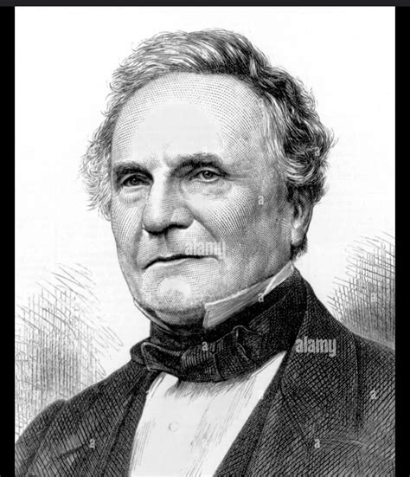
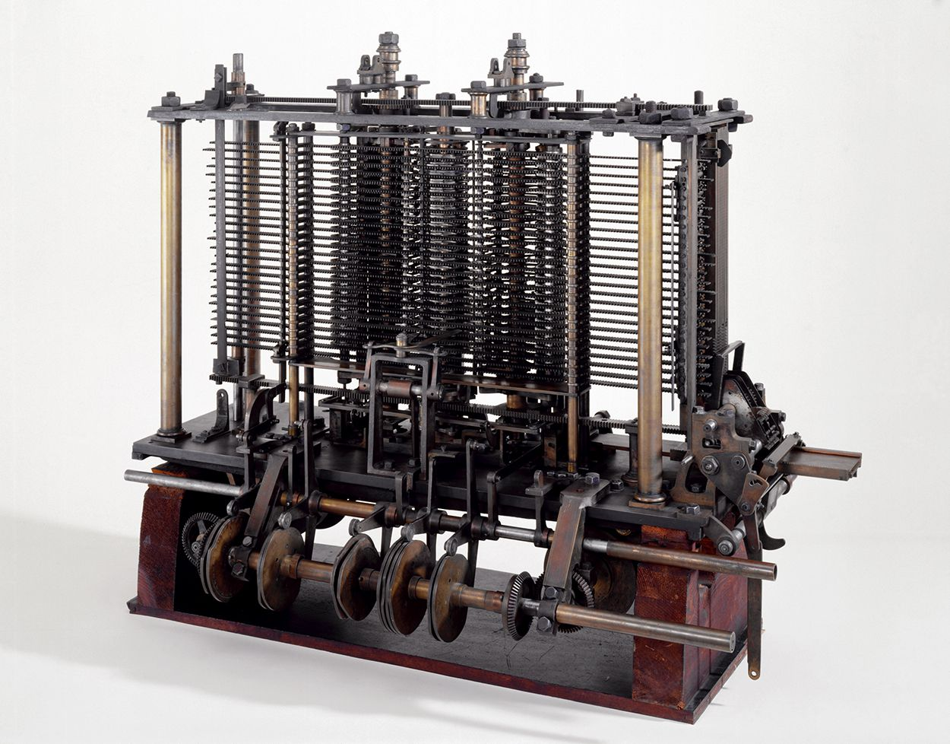
Основные этапы развития ОС
Нулевое поколение – механические и электромеханические устройства
Первый настоящий цифровой компьютер был изобретен английским математиком Чарльзом Бэббиджем
Эта машина была чисто механической
Не стоит и говорить, что ни какой операционной системы у такой машины не было

Slide 38
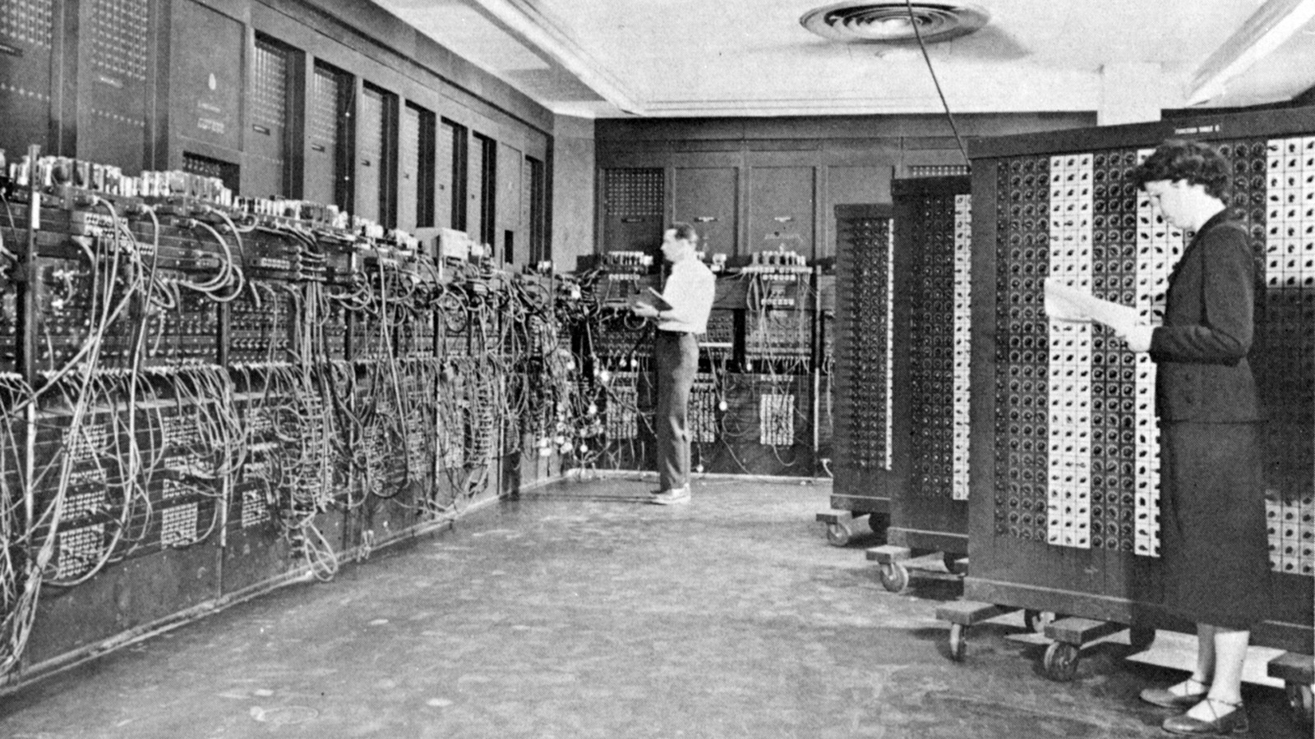
Основные этапы развития ОС
Первое поколение (1945-1955 гг.) – электронные лампы
Компьютеры:
Примитивны
На электронных лампах
Ненадежны
ОС:
Нет необходимости

Slide 39
Основные этапы развития ОС
На заре компьютерной эры каждую машину проектировала, создавала, программировала, эксплуатировала и обслуживала одна и та же группа людей (как правило, инженеров)
Все программирование велось исключительно на машинном языке или, и того хуже, за счет сборки электрических схем, а для управления основными функциями машины приходилось подключать к коммутационным панелям тысячи проводов. О языках программирования (даже об ассемблере) тогда еще ничего не было известно. Об операционных системах вообще никто ничего не слышал
Режим работы программиста заключался в том, чтобы записаться на определенное машинное время на специальном стенде, затем спуститься в машинный зал, вставить свою коммутационную панель в компьютер и провести следующие несколько часов в надежде, что в процессе работы не выйдет из строя ни одна из примерно 20 тысяч электронных ламп

Slide 40
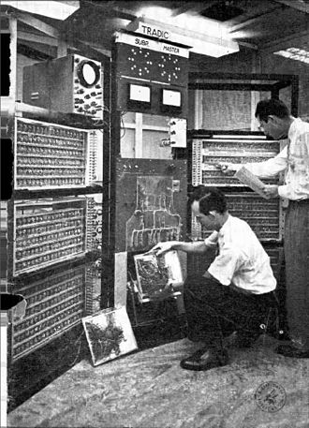
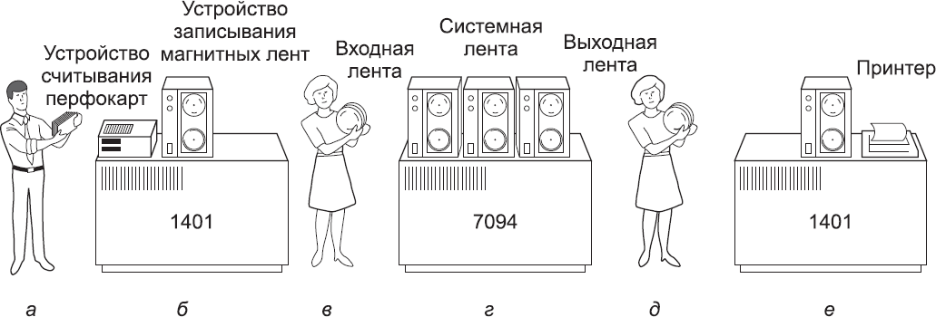
Основные этапы развития ОС
Второе поколение (1955-1965 гг.) – транзисторы
Компьютеры:
Строились на транзисторах
ОС:
Пакетная обработка
FMS, IBSYS

Slide 41
Основные этапы развития ОС
Именно в этот период зарождаются операционные системы пакетной обработки. Но каковы предпосылки?
В середине 1950-х годов изобретение и применение транзисторов радикально изменило всю картину. Компьютеры стали достаточно надежными, появилась высокая вероятность того, что машины будут работать довольно долго, выполняя при этом полезные функции. Впервые сложилось четкое разделение между проектировщиками, сборщиками, операторами, программистами и обслуживающим персоналом
Машины, называемые теперь мэйнфреймами, располагались в специальных больших залах с кондиционированием воздуха, где ими управлял целый штат профессиональных операторов

Slide 42
Основные этапы развития ОС
Ну и конечно же позволить такие машины могли себе только государство, корпорации или университеты ведь стоимость такой радости исчислялась миллионами!
Чтобы выполнить задание (то есть программу или комплект программ), программист сначала должен был записать его на бумаге (на Фортране или ассемблере), а затем перенести на перфокарты. После этого он должен был принести колоду перфокарт в комнату ввода данных, передать одному из операторов и идти пить кофе в ожидании, когда будет готов результат
Вот вам и первый звоночек!

Slide 43
Основные этапы развития ОС
Когда компьютер заканчивал выполнение какого-либо из текущих заданий, оператор подходил к принтеру, отрывал лист с полученными данными и относил его в комнату для распечаток, где программист позже мог его забрать.
Затем оператор брал одну из колод перфокарт, принесенных из комнаты ввода данных, и запускал ее на считывание.
Если в процессе расчетов был необходим компилятор языка Фортран, то оператору приходилось брать его из картотечного шкафа и загружать в машину отдельно. На одно только хождение операторов по машинному залу терялась впустую масса драгоценного компьютерного времени
Вот вам и второй звоночек!

Slide 44
Основные этапы развития ОС
А теперь возникает вопрос: насколько эффективно такое использование машины при учёте её стоимости? Я думаю очевидно
Поиском способа повышения эффективности использования машинного времени люди занялись довольно быстро
Общепринятым решением стала система пакетной обработки. Первоначально замысел состоял в том, чтобы собрать полный поднос заданий в комнате входных данных и затем переписать их на магнитную ленту, используя небольшой и (относительно) недорогой компьютер, например IBM 1401, который был очень хорош для считывания карт, копирования лент и печати выходных данных, но не подходил для числовых вычислений

Slide 45
Основные этапы развития ОС
Примерно после часа сбора пакета карты считывались на магнитную ленту, которую относили в машинный зал, где устанавливали на лентопротяжном устройстве. Затем оператор загружал специальную программу (прообраз сегодняшней операционной системы), которая считывала первое задание с ленты и запускала его. Выходные данные, вместо того чтобы идти на печать, записывались на вторую ленту.
Завершив очередное задание, операционная система автоматически считывала с ленты следующее и начинала его обработку. После обработки всего пакета оператор снимал ленты с входной и выходной информацией, ставил новую ленту со следующим заданием, а готовые данные помещал на IBM 1401 для печати в автономном режиме (то есть без связи с главным компьютером)

Slide 46
Основные этапы развития ОС
И в итоге получается так, что пока IBM 1401 занимался печатью результатов или записью ленты, в теории мэйнфрейм мог бы не простаивать и заниматься какими-либо вычислениями, что несомненно куда производительнее ручного конфигурирования мейнфрейма командой операторов
К тому же задания объединялись в пакеты, что позволяло поставить на выполнение куда больше программ без постоянной перенастройки
Однако стоит понимать что в такой системе задания выполнялись строго по очереди и заниматься согласованием порядка выполнения задач необходимо было операторам

Slide 47
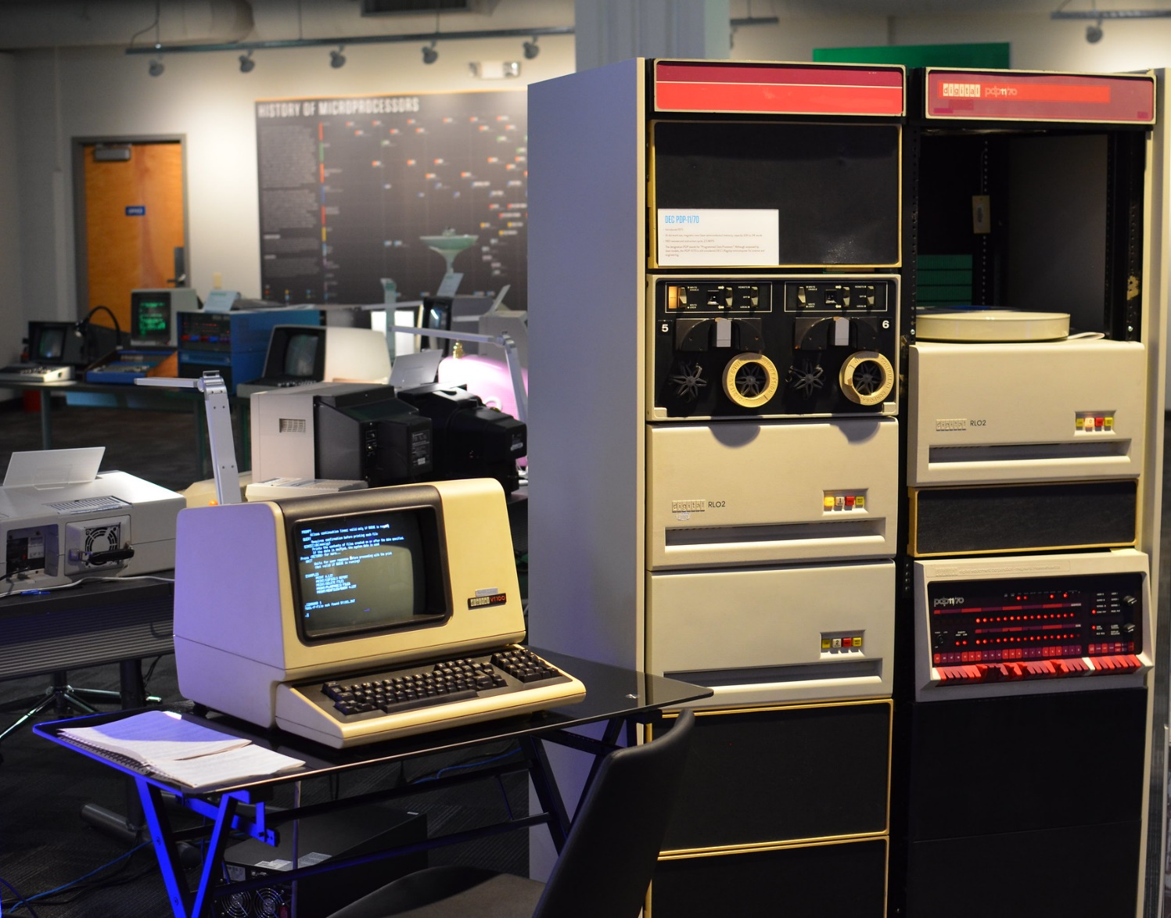
Основные этапы развития ОС
Третье поколение (1965-1980 гг.) – интегральные микросхемы
Компьютеры:
Строились на интегральных схемах
ОС:
Мультизадачность
Подкачка данных (спулинг)
Режим разделения времени

Slide 48
Основные этапы развития ОС
Компьютеры третьего поколения использовали малые интегральные схемы, что дало им преимущество в цене и качестве по сравнению с машинами второго поколения
Вычислительная техника становится более надёжной и дешёвой. Растет сложность и количество задач, решаемых компьютерами. Повышается производительность процессоров
Самым важным достижением явилась многозадачность. В компьютерах предыдущего поколения вычисления останавливались на время ввода-вывода. Проблема была решена разбиением памяти на несколько частей, называемых разделами, в каждом из которых выполнялось отдельное задание
Пока одно задание ожидало завершения работы устройства ввода-вывода, другое могло использовать центральный процессор. Если в оперативной памяти содержалось достаточное количество заданий, центральный процессор мог быть загружен почти на все 100 % времени

Slide 49
Основные этапы развития ОС
Другим важным плюсом операционных систем третьего поколения стала способность считывать задание с перфокарт на диск по мере того, как их приносили в машинный зал
При окончании выполнения каждого текущего задания операционная система могла загружать новое задание с диска в освободившийся раздел памяти и запускать это задание. Этот технический прием называется подкачкой данных, или спулингом
С появлением подкачки отпала надобность как в 1401-х машинах, так и в многочисленных переносах магнитных лент

Slide 50
Основные этапы развития ОС
Хотя операционные системы третьего поколения неплохо справлялись с большинством научных вычислений и крупных коммерческих задач по обработке данных, но по своей сути они были все еще разновидностью систем пакетной обработки программ
В системах третьего поколения промежуток времени между передачей задания и возвращением результатов часто составлял несколько часов
Желание сократить время ожидания ответа привело к разработке режима разделения времени – варианту многозадачности, при котором у каждого пользователя есть свой диалоговый терминал

Slide 51
Основные этапы развития ОС
Так как люди, отлаживая программы, обычно выдают короткие команды чаще, чем длинные, то компьютер может обеспечивать быстрое интерактивное обслуживание нескольких пользователей. При этом он может работать над большими пакетами в фоновом режиме, когда центральный процессор не занят другими заданиями
Если проще выражаться то система разделения времени создаёт возможности единовременного взаимодействия с устройством сразу несколькими людьми
В порядке очереди каждый пользователь получает определенный промежуток процессорного времени

Slide 52
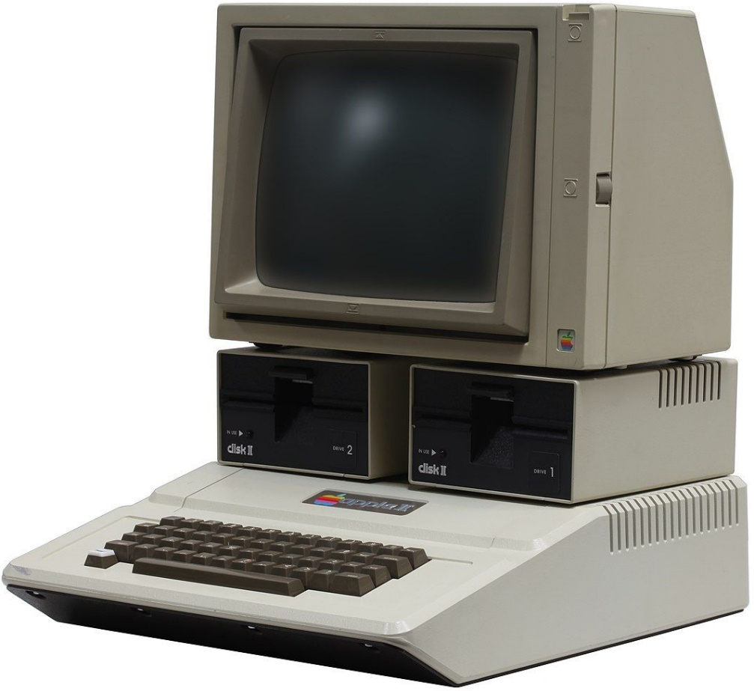
Основные этапы развития ОС
Четвертое поколение (1980-2005 гг.) – однокристальные микропроцессоры
Большие интегральные схемы (LSI – Large Scale Integration)
Весь процессор помещался в одной микросхеме
Первые компьютеры (и ОС) были однопользовательскими – потребовалось дружественное ПО, деградировали механизмы защиты ОС
Позже появились сетевые и распределенные операционные системы

Slide 53
Основные этапы развития ОС
Пятое поколение (2005 г. - по н.в.) – многоядерные процессоры, смартфоны
Хотя первый настоящий смартфон появился только в середине 1990-х годов, когда Nokia выпустила свой N9000, действительно радикальные изменения произошли в 2005 году с появлением многоядерных процессоров
Популярные ОС Windows и Linux были успешно адаптированы для работы на многопроцессорной (многоядерной) архитектуре
Виртуализация. Распределенные кластеры
На рынке мобильных устройств доминируют Google Android и Apple iOS

Slide 54
Основные этапы развития ОС
Среди всех поколений мы могли заметить 2 из 3 видов операционных систем по способу организации вычислений. Стоит немного сказать и о последнем виде, а именно – о системах реального времени
Почему же их не рассматривают в рамках поколений? На самом деле они довольно специфичны по своей природе и не предназначены для устройств общего назначения и для широкой публики и исследователей не представляли столь же значительного интереса
Такие системы в большей степени предназначались для промышленности, больниц, авиации и других направлений

Slide 55
Основные этапы развития ОС
Но что в них такого?
Эти системы характеризуются тем, что время для них является ключевым параметром
Например, в системах управления производственными процессами компьютеры, работающие в режиме реального времени, должны собирать сведения о процессе и использовать их для управления станками на предприятии
Довольно часто они должны отвечать очень жестким временным требованиям. Например, когда автомобиль перемещается по сборочному конвейеру, то в определенные моменты времени должны осуществляться вполне конкретные операции. Если, к примеру, сварочный робот приступит к сварке с опережением или опозданием, машина придет в негодность

Slide 56
Основные этапы развития ОС
Если операция должна быть проведена точно в срок (или в определенный период времени), то мы имеем дело с системой жесткого реального времени
Эти системы должны давать абсолютные гарантии того, что определенные действия будут осуществляться в конкретный момент времени
Другой разновидностью подобных систем является система мягкого реального времени, в которой хотя и нежелательно, но вполне допустимо несоблюдение срока какого-нибудь действия, что не наносит непоправимого вреда

Slide 57
Эксплуатационные требования к ОС
Мы немного разобрались как наши операционные системы приняли свой нынешний облик и от этого становится интересно, а какие требования выставляются к системам сегодня?
Очевидно, что главным требованием, предъявляемым к операционной системе, является способность выполнения основных функций: эффективного управления ресурсами и обеспечения удобного интерфейса для пользователя и прикладных программ
Современная операционная система, как правило, должна реализовывать мультипрограммную обработку, виртуальную память, поддерживать многооконный интерфейс, а также выполнять многие другие совершенно необходимые функции

Slide 58
Эксплуатационные требования к ОС
Кроме этих функциональных требований, к операционным системам предъявляются не менее важные эксплуатационные требования. К этим требованиям относятся:
Расширяемость. Код операционной системы должен быть написан таким образом, чтобы можно было легко внести дополнения и изменения, если это потребуется, и не нарушить целостность системы
Переносимость. Код операционной системы должен легко переноситься с процессора одного типа на процессор другого типа и с аппаратной платформы (которая включает наряду с типом процессора и способ организации всей аппаратуры компьютера) одного типа на аппаратную платформу другого типа

Slide 59
Эксплуатационные требования к ОС
Надежность и отказоустойчивость. Система должна быть защищена как от внутренних, так и от внешних ошибок, сбоев и отказов. Ее действия должны быть всегда предсказуемыми, а приложения не должны наносить вред операционной системе
Совместимость. Операционная система должна иметь средства для выполнения прикладных программ, написанных для других операционных систем. Кроме того, пользовательский интерфейс должен быть совместим с существующими системами и стандартами
Безопасность. Операционная система должна обладать средствами защиты ресурсов одних пользователей от других
Производительность. Система должна обладать настолько хорошим быстродействием и временем реакции, насколько это позволяет аппаратная платформа

Slide 60
Эксплуатационные требования к ОС
Надежность и отказоустойчивость. Система должна быть защищена как от внутренних, так и от внешних ошибок, сбоев и отказов. Ее действия должны быть всегда предсказуемыми, а приложения не должны наносить вред операционной системе
Совместимость. Операционная система должна иметь средства для выполнения прикладных программ, написанных для других операционных систем. Кроме того, пользовательский интерфейс должен быть совместим с существующими системами и стандартами
Безопасность. Операционная система должна обладать средствами защиты ресурсов одних пользователей от других
Производительность. Система должна обладать настолько хорошим быстродействием и временем реакции, насколько это позволяет аппаратная платформа

Slide 61
POSIX
Забегая слегка вперёд, хотелось бы рассмотреть одну из попыток реализовать требование совместимости и надо сказать попытку успешную
POSIX (Portable Operating System Interface) – набор стандартов, описывающих интерфейсы между операционной системой и прикладной программой (системный API), библиотеку языка C и набор приложений и их интерфейсов
Стандарт создан для обеспечения совместимости различных UNIX-подобных операционных систем и переносимости прикладных программ на уровне исходного кода, но может быть использован и для не-Unix систем
В дальнейшем все абстракции в Linux будем испытывать через POSIX

Slide 62
Особенности современного этапа и перспективы развития ОС
Ну и на последок хотелось бы задаться вопросом: а что собственно дальше?
На современном этапе развития операционных систем на передний план вышли средства обеспечения безопасности. Это связано с возросшей ценностью информации, обрабатываемой компьютерами, а также с повышенным уровнем угроз, существующих при передаче данных по сетям, особенно по публичным, таким как Интернет
Многие операционные системы обладают сегодня развитыми средствами защиты информации, основанными на шифрации данных, аутентификации и авторизации.

Slide 63
Особенности современного этапа и перспективы развития ОС
Современным операционным системам присуща многоплатформенность, т.е. способность работать на совершенно различных типах компьютеров
В последние годы получила дальнейшее развитие долговременная тенденция повышения удобства работы человека с компьютером. Эффективность работы человека становится основным фактором, определяющим эффективность вычислительной системы в целом
Постоянно повышается удобство интерактивной работы с компьютером путем включения в операционную систему развитых графических интерфейсов, использующих наряду с графикой звук и видеоизображение

Slide 64
Особенности современного этапа и перспективы развития ОС
Пользовательский интерфейс операционной системы становится все более интеллектуальным, направляя действия человека в типовых ситуациях и принимая за него рутинные решения
Операционные системы будущего должны обеспечить высокий уровень прозрачности сетевых ресурсов, взяв на себя задачу организации распределенных вычислений, превратив сеть в виртуальный компьютер

Slide 65
Особенности современного этапа и перспективы развития ОС
Еще одним направлением и перспективой в развитии персональных компьютеров считается квантовый компьютер
Это устройство, работа которого базируется на явлениях квантовой механики (например, квантовая запутанность). Для вычислительных действий квантовый компьютер оперирует совершенно другими единицами данных — не битами, в кубитами (Quantum Bits)
Отличительная особенность этих единиц измерения заключается в том, что биты могут принимать два значения: или 0, или 1. В то время как кубиты могут быть одновременно реализованы в виде 0 или 1

Slide 66
Особенности современного этапа и перспективы развития ОС
По мнению ученых, это даст существенное преимущество – квантовое превосходство – новому поколению персональных компьютеров:
«Квантовый компьютер может делать вещи в некоторых областях, выходящих за рамки возможностей неквантовых, или классических, компьютеров, но он никогда не заменит классические компьютеры»

Slide 67
Что дальше?
В ближайшее время мы познакомимся с тем, что мы скрываем за удобными абстракциями предоставляемыми операционной системы, а именно архитектурой вычислительных машин
Далее мы посмотрим что же из себя представляет операционная система и разберем что внутри самой важной её части
Ну и пробежимся по этим самым абстракциям и базовому управлению ими

Slide 68
Операционные системы
Лекция 1
Введение в операционные системы

